Slide 1

Seminario Liderazgo Transformacional y Gobierno
Competencias:
La adquisición de nuevos conocimientos, actitudes y habilidades necesarias para liderar el cambio.
ILF © Copyright 2015 All rights reserved

Slide 2

I. INTRODUCCIÓN
"Competencia” En el ser humano es: condición de ser capaz, tener suficiente conocimiento y habilidad
En el mercado, las competencias, trabajar en las tareas, resultados y calidad. Lograr trabajar con el conocimiento, actitudes y habilidades de otras personas.
Los líderes transformacionales necesitan ejercer la capacidad de análisis, práctica y capacidad de evaluación del mercado.
El proceso requiere un desarrollo saludable de la vida personal (creencias, profesión, habilidades)

Slide 3
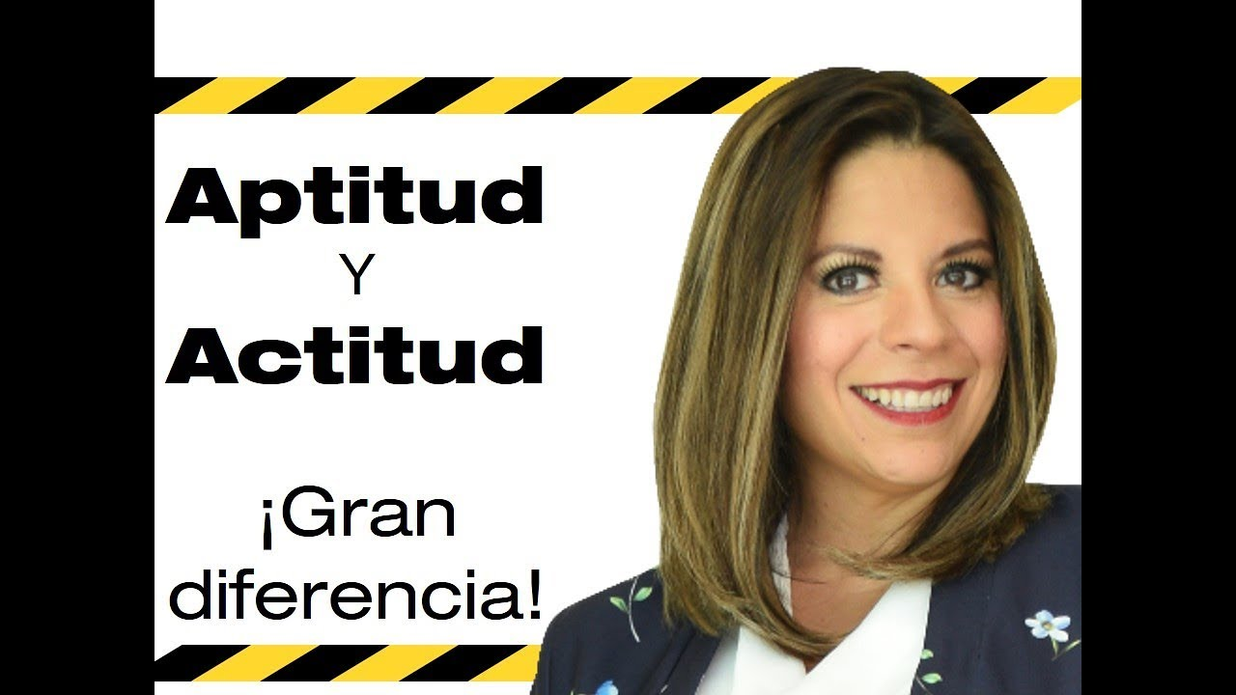

Slide 4
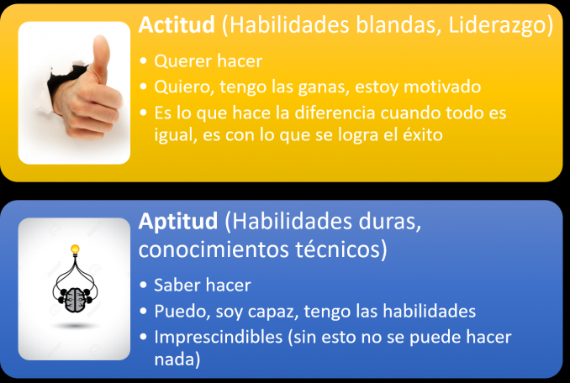

Slide 5


Slide 6
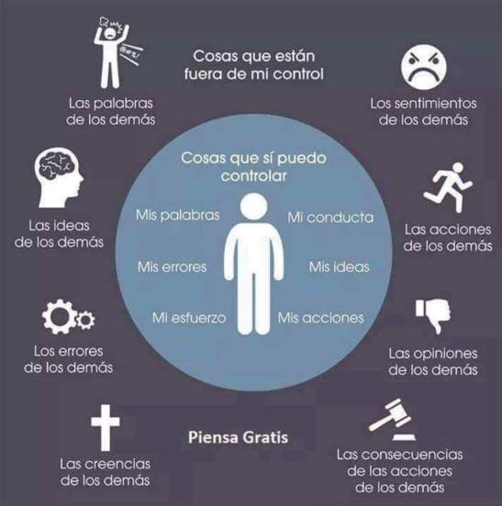

Slide 7


Slide 8
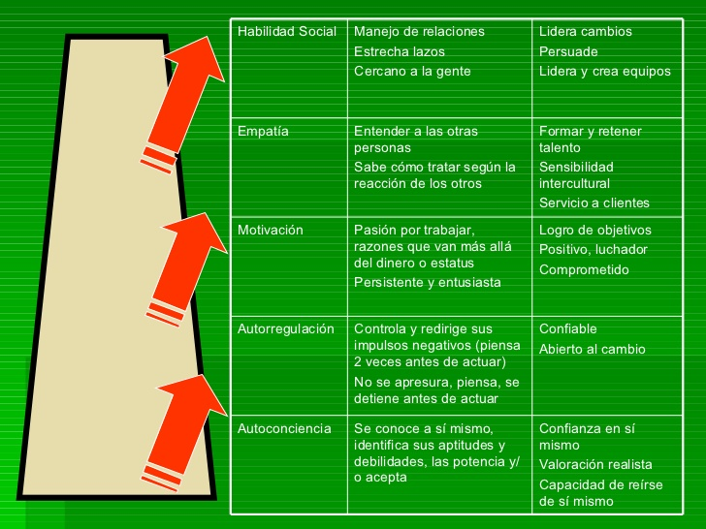
Inteligencia Emocional – Daniel Coleman

Slide 9
BENEFICIOS DE TENER UNA BUENA ACTITUD
Cuando adquieres una actitud positiva, experimentas los siguientes beneficios:
1. Estás satisfecho y disfrutas más la vida.
2. Inspiras a otros a alcanzar más juntos.
3. Atraes a las personas que poseen las mismas cualidades.
4. Ves las oportunidades que ofrece cada situación.
5. Generalmente muestras gratitud hacia los demás.
6. Perseveras hasta que triunfas.

Slide 10
EVALUACIÓN Y ACCIÓN
Llena la siguiente sección de autoevaluación.
En una escala del 1 al 10, ¿qué tan bien demuestras esta cualidad en tu vida?
1 2 3 4 5 6 7 8 9 10
¿Por qué te diste esa calificación?
____________________________________________________________________________________
____________________________________________________________________________________
¿Qué beneficios obtendrías al mejorar tu calificación?
__________________________________________________________________________________________
¿Qué persona conoces que sea un ejemplo de esta cualidad? ¿Qué es lo que más admiras de esa persona?
__________________________________________________________________________________________
¿Qué acción específica puedes llevar a cabo inmediatamente para mejorar tu puntuación?

Slide 11
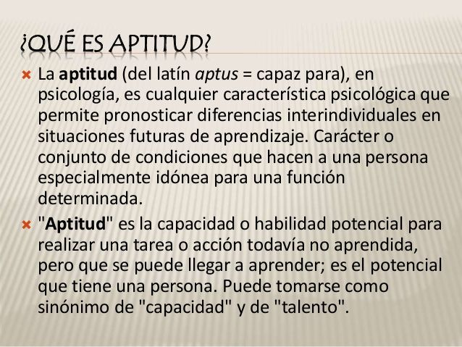

Slide 12
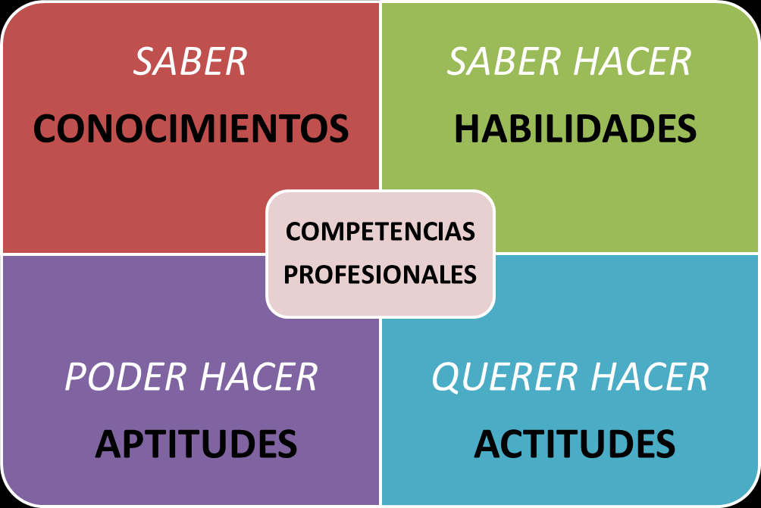

Slide 13
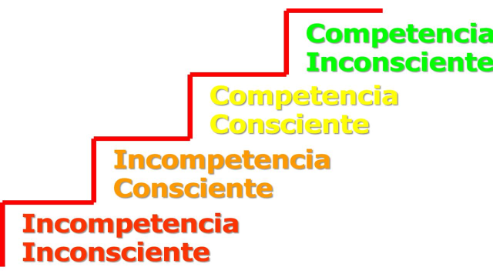

Slide 14
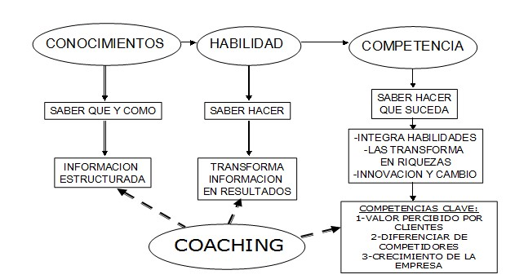

Slide 15
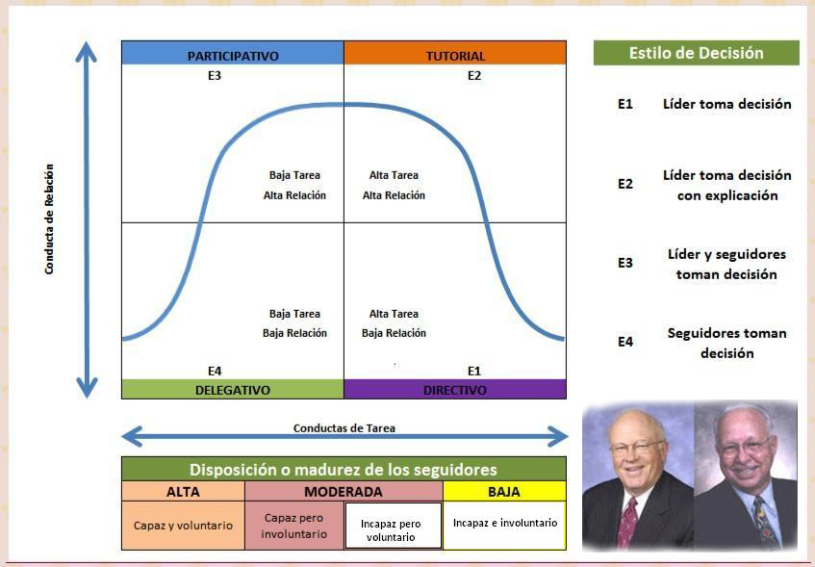

Slide 16
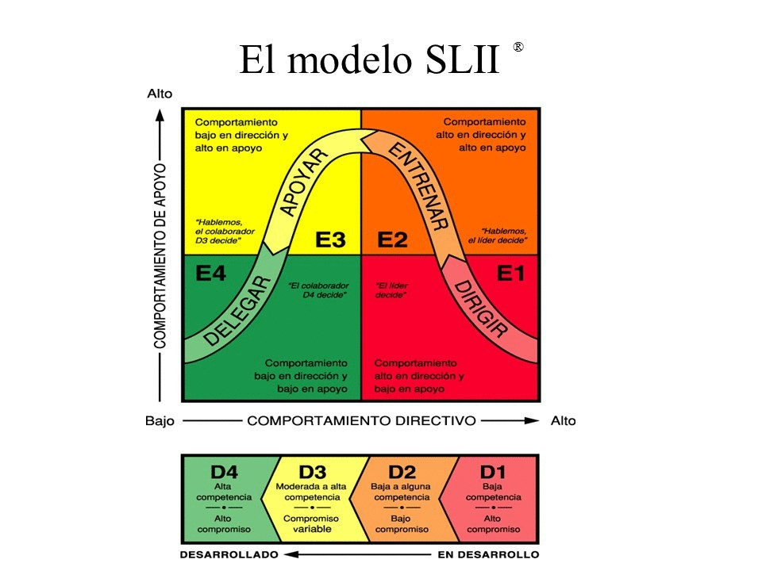

Slide 17
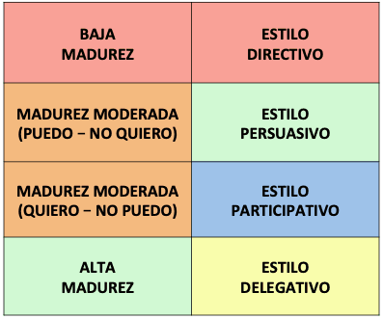
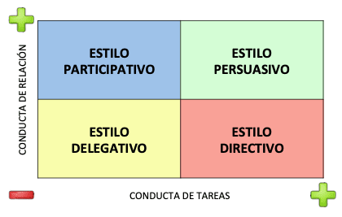

Slide 18
II. HISTORIA DE APERTURA (3)
Florence Nightingale (1820 – 1910)
Fue una celebre reformadora inglesa social, estadista, y la fundadora de la enfermería moderna.
Ella vino a la prominencia mientras actuaba como una gestora de enfermeras formadas por ella, durante la Guerra de Crimea, donde organizó la atención a los soldados heridos.
Ella le dio a la enfermería una reputación muy favorable y se convirtió en un icono de la cultura victoriana.

Slide 19
II. HISTORIA DE APERTURA (4)
Florence Nightingale (2)
En la Guerra de Crimea, logró la profesionalización de la enfermería para las mujeres.
Sentó las bases de la enfermería profesional, estableciendo la Escuela de Enfermería en el Hospital St. Thomas de Londres (1860). Fue la primera escuela de enfermería, en el mundo, que hoy forma parte del King’s College de Londres.
El Juramento “Nightingale“ de las nuevas enfermeras fue inspirado en su honor. Así como el día internacional de las enfermeras, se celebra en todo el mundo, el día de su cumpleaños.
Cómo reformadora social, mejoró la asistencia sanitaria para todos los sectores de la sociedad británica, abogando por un mejor alivio del hambre en la India, ayudando a abolir las leyes sobre prostitución que estaban muy pesadas sobre las mujeres, y promovió la participación femenina en la fuerza de trabajo.

Slide 20
III. RESULTADOS DESEADOS
Al concluir la sesión tu podrás:
Desarrollar una visión y un plan de su nuevo futuro deseado.
Identificar las competencias de liderazgo necesarias para ayudar a dirigir el nuevo futuro.
Explicar los procesos para la adquisición de las competencias necesarias para liderar el cambio. Los procesos de aprendizaje deben ser personalizados basados en sus estilos de aprendizaje y preferencias únicas de acción de liderazgo.
Desarrollar e implementar planes para la adquisición de las competencias de liderazgo que necesitan para liderar la transformación en áreas específicas en
sus instituciones o comunidades.

Slide 21
A. DEFINICIÓN (2)
La Transformación personal debe ser la base para la transformación de la sociedad.
La mayoría de las instituciones y las naciones tienen suficientes ideas sobre su futuro deseado. Lo que por lo general carecen, son de líderes con las competencias para traducir las ideas en visiones, estrategias y acciones ejecutables que darán como resultado una transformación sostenida.

Slide 22
V. APLICACIÓN PARA LA TRANSFORMACIÓN PERSONAL, RELACIONAL, ORGANIZACIONAL Y SOCIAL
A. PERSONAL Y RELACIONAL
Evaluación: Evaluar sus habilidades actuales en cada área: pensamiento, espiritual, relacional, técnica e inventiva.
Adquisición: Desarrollar un plan de acción personal para la adquisición de nuevas competencias:
  Establece la visión para el nuevo futuro deseado.
  Identifica las competencias de liderazgo (conocimientos, actitudes / mentalidad y las habilidades) que serán necesarios para liderar el cambio hacia el nuevo futuro deseado.
  Planea los procesos de aprendizaje basados en las 5E’s para adquirir aquellas competencias.
  Personaliza los procesos de aprendizaje basados en tu estilo único de aprendizaje y Preferencia de Acción del Liderazgo (PAL)

Slide 23
V. APLICACIÓN PARA LA TRANSFORMACIÓN PERSONAL, RELACIONAL ORGANIZACIONAL E SOCIAL (2)
ORGANIZACIONAL Y SOCIAL
Proyecto de Transformación: Diseña un Proyecto de Transformación en el que un nuevo liderazgo con competencias recién adquiridas serán aplicados (Prueba y Comprueba).
Evaluación de Proyectos Pos-Transformacionales: Explicar el impacto de las competencias recién adquiridas en el liderazgo y en la transformación como parte del proceso de evaluación de la eficacia del proyecto de transformación.

Slide 24
Seminario Liderazgo Transformacional y Gobierno
Construir Comunidad:
Construir una comunidad de líderes afines al cambio.
ILF © Copyright 2015 All rights reserved

Slide 25
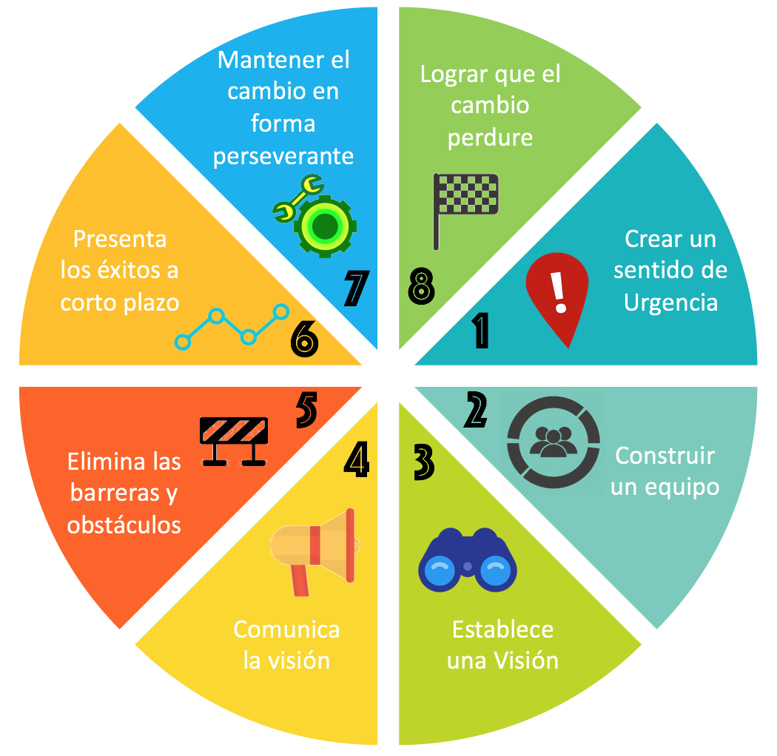
El Líder del Cambio
John Kotter

Slide 26
I. INTRODUCCIÓN
Carácter y competencias determinan la capacidad del líder para liderar el cambio basado en su llamado.
Grandes cambios no son el resultado de individuos excepcionales que trabajan solos, pero si la movilización creativa de equipos o comunidades unificadas en la acción hacia una visión común.
A través de una comunicación efectiva, los líderes y equipos necesitan conseguir a las personas adecuadas (y descartar las equivocadas).
Vivimos en comunidad con otros. Es nuestra responsabilidad para asegurarse de que la próxima generación. Puede cambiar la sociedad por ayudar a construir una comunidad saludable con misión y valores comunes.

Slide 27
I. INTRODUCCIÓN
¿Cómo una persona sirve y cambia una comunidad?
Grandes cambios no son el resultado de individuos excepcionales que trabajar solo; grandes cambios vienen a través de equipos o comunidades, unificado y se movilizaron para una causa común.
Conseguir a las personas adecuadas es esencial para la construcción de comunidades para la transformación. Éxito en liderar el cambio depende de la voluntad de conseguir y desarrollar comunidades de personas que están comprometidas con la misma visión y misión, con los mismos valores.
Líderes de cambio sirven a la comunidad y sus miembros, cuidan de su bienestar

Slide 28
DESCRIPCIÓN
Comunidad denota "unidad común". La palabra «comunidad» se deriva de la communité del francés antiguo, que se deriva de la latín communitas (cum, "con/juntos" + munus, "regalo").
Una comunidad saludable es un grupo de personas que, independientemente de la diversidad de sus orígenes, han sido capaces de aceptar y trascender sus diferencias, lo que les permite comunicarse efectiva y abiertamente y trabajar juntos hacia metas identificándose como creados para el bien común.
La construcción Comunidad transforma ciudadanos a Líderes que pueden añadir valor a sus comunidades.

Slide 29
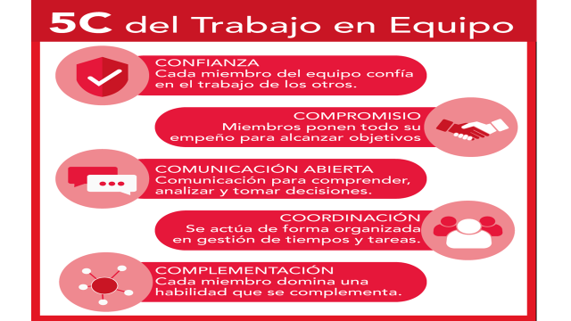

Slide 30
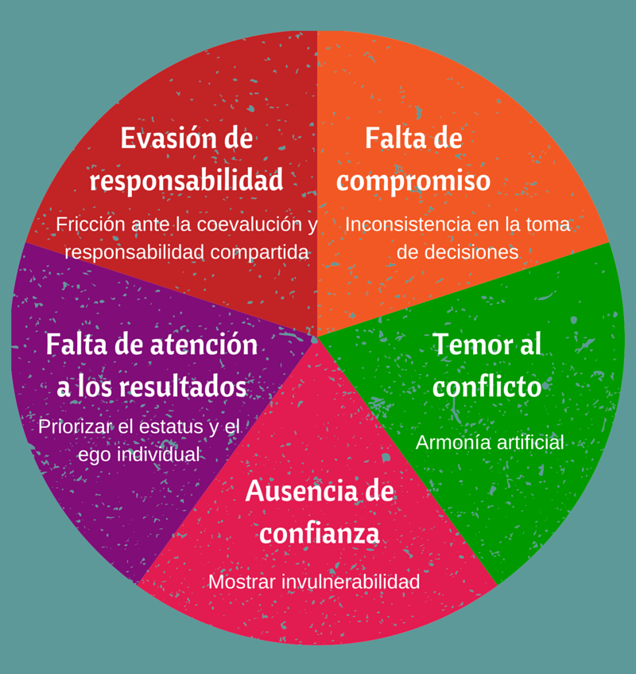

Slide 31
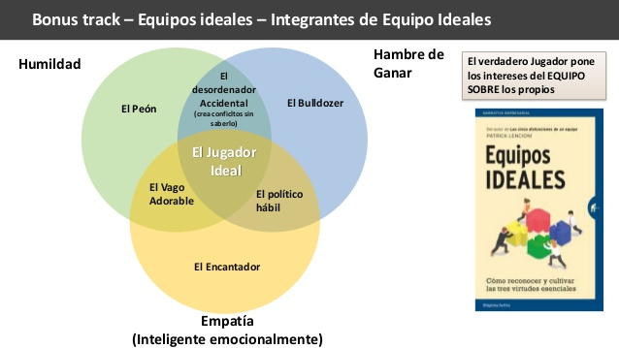

Slide 32
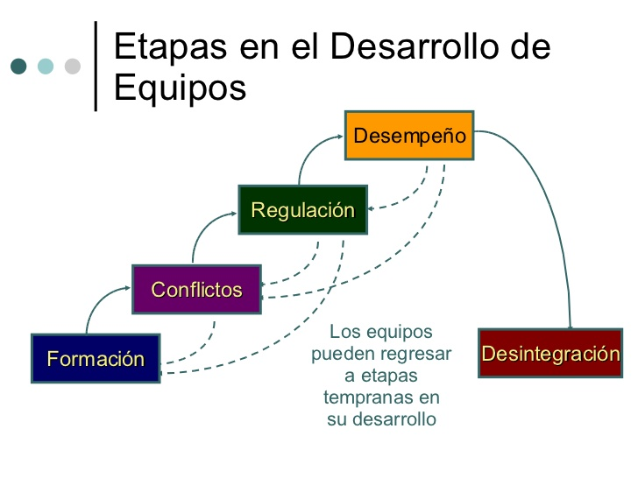

Slide 33
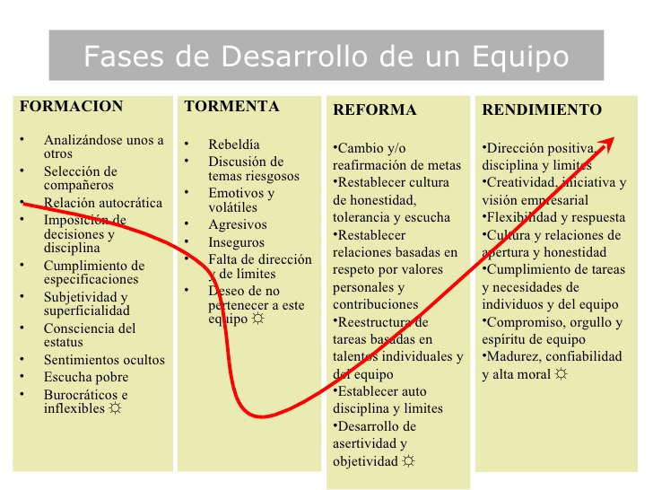

Slide 34
